Slide 1
МИНИСТЕРСТВО НАУКИ И ВЫСШЕГО ОБРАЗОВАНИЯ
РОССИЙСКОЙ ФЕДЕРАЦИИ
Федеральное государственное автономное образовательное учреждение высшего образования
«Севастопольский государственный университет»
Лабораторное занятие №5
по дисциплине
«Инфокоммуникационные системы и сети»
Тема: Исследование топологии и способов
построения локальных компьютерных сетей
ЦЕЛЬ: углубление теоретических знаний по архитектуре локальных компьютерных сетей, исследование способов построения локальных сетей и конфигурации коммуникационного оборудования, приобретение практических навыков конфигурации и исследования функционирования ЛКС
Севастополь 2020

Slide 2
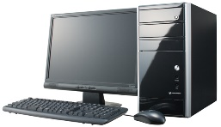
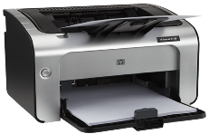
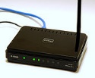
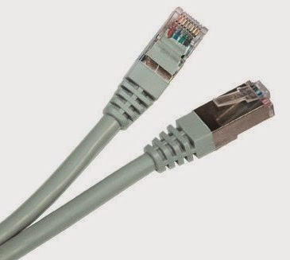
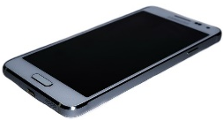
Компьютерная сеть - совокупность оконечного оборудования, систем передачи данных, линий, каналов связи, узлов коммутации и сетевого программного обеспечения, предназначенная для обмена информацией между всеми абонентами сети.
Компоненты сети
оконечные узлы
активные узлы
пассивные узлы
устройства, которые передают и/или принимают какие-либо данные
устройства, которые соединяют оконечные узлы между собой
узлы, которые создают среды, в которых происходит непосредственная передача данных

Slide 3
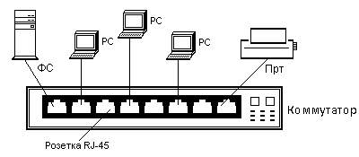
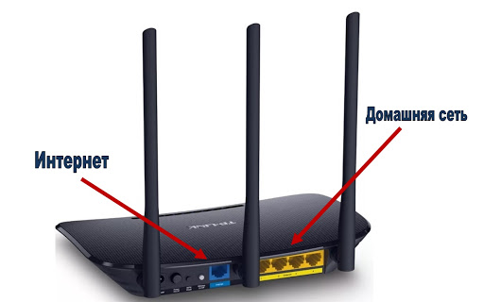
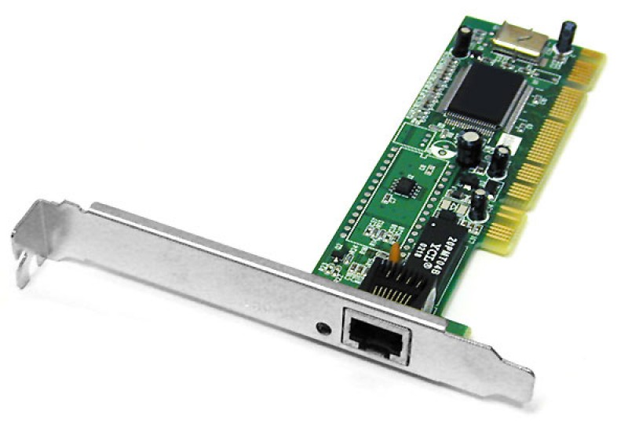
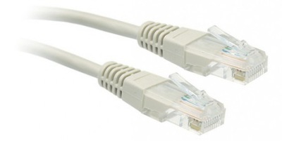
Классическая локальная сеть Ethernet
Сетевая карта

Slide 4
Адресация в инфокоммуникационных системах
Локальные (МАС-адрес) аппаратный или физический (3E AD 4F 37 62 C5);
Межсетевые (IP-адреса) – имя сети; имя хоста (192.171.153.60) ;
Символьные (petrenko@is.sevntu.sevastopol.ua) – доменное имя;
Широковещательные (Broadcast-Address).
FF:FF:FF:FF:FF:FF
255.255.255.255

Slide 5
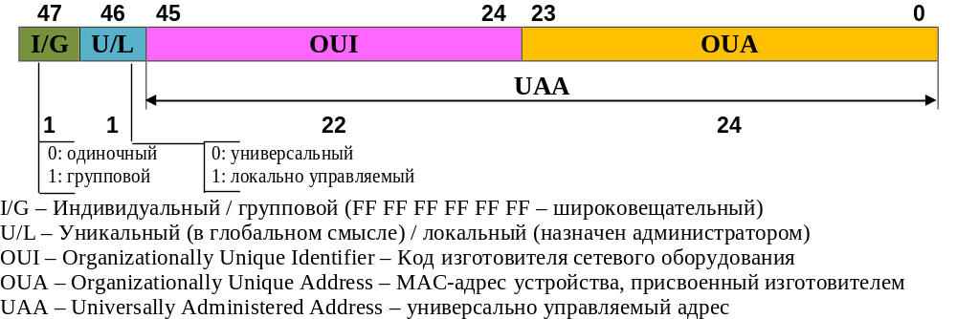
МАС-адрес
50:46:5D:6E:8C:20
00:26:57:00:1f:02

Slide 6
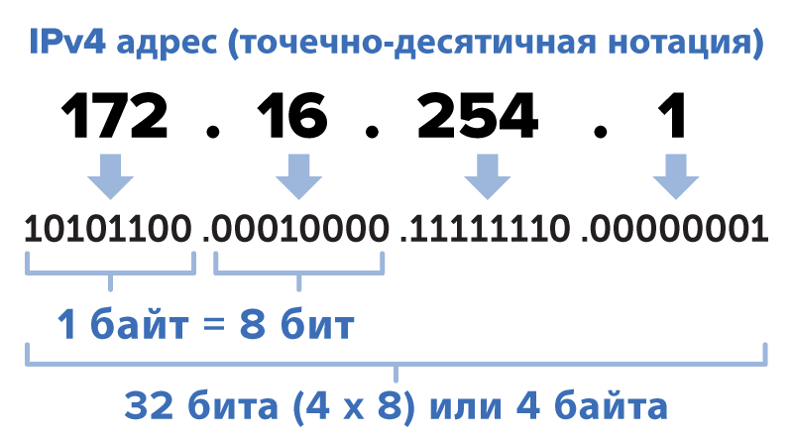
IP-адрес – уникальный сетевой адрес узла в компьютерной сети, построенной по протоколу IP
X.X.X.X
X = 0 - 255
10.10.0.1
172.31.1. 5
192.168.1.2

Slide 7
Cisco Packet Tracer
https://www.netacad.com/ru/courses/packet-tracer
https://www.netacad.com/portal/resources/packet-tracer

